Slide 1

学校における児童生徒の
自殺関連行動への対応
【学校におけるチームビルド】
こどもたちの危機を発見し、
連携可能な関係機関（保護者含め）を招聘し、
支援の方針・役割分担を行う。
支援の経過を共有し、
状況に応じて方針・役割分担を修正・変更し、
新たな課題に応じて支援チームを拡充する。
0
Notes:
ここからのセクションでは、学校における 児童生徒の 自殺関連行動発見時 の対応 について 見ていきましょう。

Slide 2

児童生徒の自殺関連行動を発見した際の対応にかかる課題
「教師が知っておきたい子どもの自殺予防」（平成２１年３月発行）
はじめに
■第1章 子どもの自殺の実態
■第2章 自殺のサインと対応
  １．自殺の心理 ２．自殺の危険因子
  ３．自殺直前のサイン ４．対応の原則
  ５．対応の留意点
  ６．子どもに必要な自殺予防の知識
■第3章 自殺予防のための校内体制
  １．子どものSOSに気づく校内体制
  ２．自殺予防のための教育相談体制
  ３．危機対応のための校内体制
■ 第4章 自殺予防のための校外における連携
  １．学校 ２．家庭
  ３．医療機関 ４．地域のさまざまな人々
■ 第5章 不幸にして自殺が起きてしまったときの対応
■ 第6章 自殺の危険の高い子どもへの対応事例
■ 第7章 自殺予防に関するＱ＆Ａ
■ 参考資料
Notes:
ます、学校では、児童生徒の 自殺関連行動を発見した場合 を想定して、マニュアルやフロー図などをもっているのでしょうか。
文部科学省が、「児童生徒の自殺予防に関する調査研究協力者会議」名にて、平成21年3月27日付で、
平成18年6月に成立した自殺対策基本法等の趣旨を踏まえ、「教師が知っておきたい子どもの自殺予防」のマニュアルを作成・発行しています。
その中で、第3章「自殺予防のための校内体制」のところで、
校内の体制だけでなく、自殺の危機が高まった際の対応フローを掲載しております。
また、第4章「自殺予防のための校外における連携」において、
学校、家庭、医療機関、さらには地域との連携について、記載されています。
ただ、残念ですが、具体的な首長部局の自殺対策関連機関との具体的な連携については、述べられてはいません。

Slide 3

「生徒指導提要」（令和4 年12 月 文部科学省発行）
第8章 自殺
8.1 自殺対策基本法等
8.1.1 自殺対策基本法の成立と改正までの経緯
8.1.2 法の下での学校における自殺予防の取組
8.2 自殺予防のための学校の組織体制と計画
8.2.1 自殺予防のための教育相談体制の構築
8.2.2 自殺のリスクマネジメントとクライシスマネジメント
8.2.3 自殺予防の３段階に応じた学校の取組
8.2.4 児童生徒の自殺の原因・動機から考える取組の方向性
8.3 自殺予防に関する生徒指導の重層的支援構造
8.3.1 自殺予防につながる発達支持的生徒指導
8.3.2 自殺の未然防止教育の展開
8.3.3 自殺の危険の高まった児童生徒の早期発見・早期対応
8.3.4 自殺行動が生じた場合の困難課題対応的生徒指導の実際
8.4 関係機関等との連携に基づく自殺予防の体制
8.4.1 保護者との連携 8.4.2 医療機関、福祉機関との連携・協働
8.4.3 ICT を利活用した自殺予防体制
Notes:
生徒指導提要 、第8章の 「自殺予防に 関する内容」 についての 目次です。
自殺予防教育を 進める上での、大切な視点が 示されています。
ともすると、「自殺」という言葉から、「不安を感じられる方も いるかもしれません」など、懐疑的な方も多いのは否めません。
しかし、先ほども述べましたが、希死念慮をもつ、たくさんの 児童生徒が居ることを前提に、自殺予防教育を進めることは、法令でも定められていることです。
学校組織全体で、共通理解し、意図的・計画的に取り組んでいくことが大切です

Slide 4
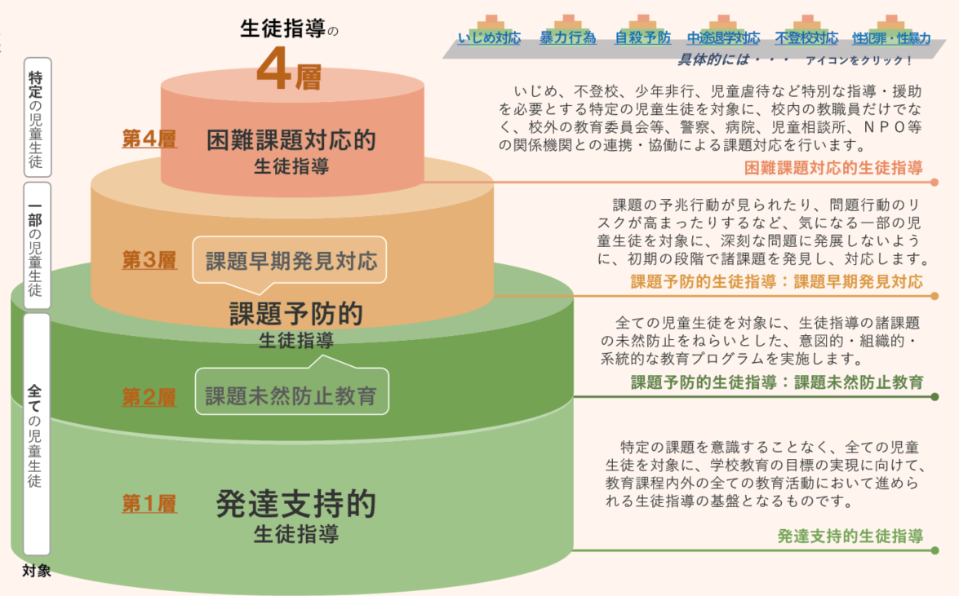
8.3 自殺予防に関する生徒指導の重層的支援構造
自殺の行動化を水際で防ぐ組織的な危機介入、及び自殺未遂者への心のケア、自殺発生（未遂・既遂時の周囲への心のケアの実施（専門家・関係機関との連携・協働に基づく危機対応態勢の構築）
自殺の危機が高まった児童生徒の早期発見と迅速な対応（アンケート、面談、健康観察等によるスクリーニングと安全確保等）
SOSの出し方に関する教育を含む自殺予防教育の実施（保健体育の授業や学級・ホームルーム活動等における取組）
児童生徒が「未来を生き抜く力」を身に付けるように働きかける「命の授業」等の実施、及び安全・安心な学級環境づくり
図：東京都教育委員会発行「生徒指導提要（令和4年 12月）」のポイント（基礎編）
Notes:
『生徒指導提要～解説編』 でもお示しした 東京都教育委員会による図です。
この『生徒指導提要～チームビルド編』では、『困難課題対応的 生徒指導』 に焦点を置き、
学校として 具体的に、どの様に チームとして 対応して いくのか について 解説をしていきます。

Slide 5
8.2.3 自殺予防の３段階に応じた学校の取組
段階 | 学校の対応 | 具体的な対応・取組例
予防活動 プリ ベンション | 自殺予防教育 児童生徒の心の安定 授業によるアプローチ 日常的教育相談活動によるアプローチ | 教職員向けゲートキーパー研修
 |  | ・自殺予防教育 ・生と死の教育 ・ストレスマネジメント教育 ・教育相談研修 ・アンケート
 |  | 保護者向けゲートキーパー研修
危機介入 インター ベンション | 自殺の危機の早期発見 ＋リスクの軽減 | ◆校内連携型危機対応チーム （必要に応じて教育委員会等への支援要請）
 | 自殺未遂後の対応 | ◆校内連携型危機対応チーム （教育委員会等への支援要請は必須） ◆ネットワーク型緊急支援チーム （校内での発生、目撃者多数などの場合）
事後対応 ポスト ベンション | 自殺発生後の危機対応 危機管理と遺された周囲のものへの心のケア | ◆ネットワーク型緊急支援チーム （校内連携型危機対応チーム、教育委員会等、関係機関の連携・協働による危機管理体制の構築）
Notes:
図を、もう少し 詳しく、学校の対応と 取組例を確認します。
ここで、赤文字と青文字の ２つのチームがあります。
「校内連携型 危機対応チーム」 と 「ネットワーク型 緊急支援チーム」 の ２つのチーム になります。
「校内連携型 危機対応チーム」 は、学校の職員で構成します。 当然、 教育委員会等への 支援要請 を行うことが 前提です
「ネットワーク型 緊急支援チーム」 については、「校内連携型 危機対応チーム」、「教育委員会」に加えて、関係機関の 連携・協働による 危機管理体制を構築するものです。

Slide 6
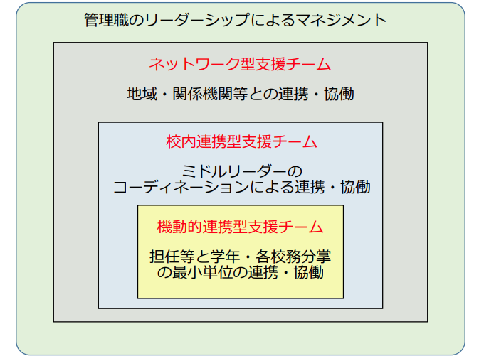
支援チーム
（『生徒指導提要（改訂版）』2022年）
Notes:
「機動的 連携型 支援チーム」につていも、生徒指導提要に掲載されています。
学級・ホームルーム担任に 生徒指導主事や 学年主任、教育相談コーディネーター等 を加えた 最小のチームが、機動的に課題解決を行う「機動的 連携型 支援チーム」ということです。

Slide 7
『危機介入～事後対応』の実際
校内連携型危機対応チーム
「教師が知っておきたい子どもの自殺予防」
第３章『危機対応のための校内体制』に相当
・校長を含む管理職
・生徒指導主事（担当者） ・教育相談主任（担当者）
・学年主任 ・保健主事 ・養護教諭
・スクーカウンセラー（以後SCで表記）
などからなる「危機対応チーム」
＜平常時＞
  危機管理の体制づくり
  危機対応のマニュアルづくりなど
Notes:
では、校内連携型 危機対応チームについて、説明をします。
先ほどの 「教師が知っておきたい 子どもの自殺予防」の 第３章に記載されている 『危機対応のための 校内体制』 に当たるものです。
そこには、
自殺の危機 に備えて、校長を含む管理職、生徒指導主事（担当者）、教育相談主任（担当者）、学年主任、保健主事、養護教諭、スクーカウンセラーなどからなる 「危機対応チーム」を組織するとなっています。
平常時においては、危機管理の 体制づくりや 危機対応の マニュアルづくりなどを行う と記載されています。
あくまでも、このチームは、危機対応にあたっての中心的な役割をになうものであり、
実際は、全ての職員が アンテナを高くして、悩んでいる生徒を しっかりと 捉えていくことが肝要です。

Slide 8
『危機介入～事後対応』の実際
ネットワーク型緊急支援チーム
「教師が知っておきたい子どもの自殺予防」
第４章『自殺予防のための校外における連携』に相当
  ※当時は、学校、家庭、医療機関の連携だけが取り上げられている状況
教育委員会
自殺対策の部署、精神保健福祉センター、保健所
児童福祉の部署、生活支援の部署など、
『こども・若者の自殺危機対応チーム』を設置する都道府県・政令指定都市もあります
Notes:
ネットワーク型緊急支援チームについて説明します。
こちらは、平成21年3月発行の 「教師が知っておきたい子どもの自殺予防」の 第４章に記載されている 『自殺予防のための 校外における連携』 に関わるものです。残念ですが、当時のマニュアルの中には、学校、家庭、医療機関 の連携が 取り上げられている状況でした。
学校、家庭、医療機関の連携は当然ですが、
学校を所管する 教育委員会に加えて、
自殺対策の部署、精神保健福祉センター、保健所、
さらには、児童福祉の部署、生活支援の部署など、
自殺の原因やきっかけに関わる 様々な部署が 連携して 対応する 必要があります。
さらに、より連携が円滑に行われるよう、支援チームに対して、助言・支援をするための
『こども・若者の自殺危機対応チーム』 を設置する都道府県・政令指定都市もあります。

Slide 9
ネットワーク型支援チームを考える
原因・動機 | 具体的な様態 | 外部関係機関
家庭問題 | 親子関係の不和 家族からのしつけ・叱責 その他の家族関係の不和 など | 要保護児童対策地域協議会 ⇒児童相談所、警察
健康問題 | 病気の悩み・影響（その他の精神疾患） 病気の悩み・影響（うつ病） など | 保健所/保健師 ⇒医療機関
経済・生活問題 | 生活苦、就職失敗、負債 など | 生活困窮者支援担当
勤務問題 | 職場の人間関係 仕事疲れ（その他） など | 労働基準監督署
交際問題 | 失恋 | 教育相談室、思春期相談
学校問題 | 学業不振（発達障害、長欠含む） 進路に関する悩み （入試以外） 学友との不和 （いじめ以外） など 思いの他「いじめ」や「教師との人間関係」が少ない | 特別支援教育所管課 教育相談室 生活困窮支援担当 ⇒スクールソーシャルワーカー
その他 | 孤独感、犯罪発覚等 など | 教育相談室、少年センター
不詳

Slide 10
支援チーム
これはあくまでも、
危機対応のチーム
（『生徒指導提要（改訂版）』2022年）
Notes:
「機動的 連携型 支援チーム」につていも、生徒指導提要に掲載されています。
学級・ホームルーム担任に 生徒指導主事や 学年主任、教育相談コーディネーター等 を加えた 最小のチームが、機動的に課題解決を行う「機動的 連携型 支援チーム」ということです。

Slide 11
日頃からの情報共有
＜私自身の経験から＞
生活指導部会
  各学年主任、学年の生活指導担当、管理職、養護教諭、SC
  週1回（時間割に位置付けておく）
教育相談部会
  各学年主任、学年の教育相談担当、管理職、養護教諭、SC
  週1回（時間割に位置付けておく）
  隔週で不登校対応、発達障害等をメインに据えて
企画経営会議
  各学年主任、各分掌主任、管理職、事務職
  週1回（時間割に位置付けておく）
※ミドル層の指針となるよう、学校の生徒指導のスタンスを明確にする ～ミドル層が判断しやすいように～

